Slide 1


Вртић “Колибри”
Март 2026. године

Slide 2
Током месеца марта, неки од пројеката су завршени и отпочети су нови, док за неким темама у оквиру пројеката заинтересованост деце расте тако да се они настављају и у марту...
„Петлићи“, пројекат Лет лет бубамаро“;
„Вук Караџић 1“, пројекат „Сеоско двориште“;
„Радозналци“, пројекат „ У потрази за животињским светом“
„Мали истраживачи“, пројекат „Велики џинови, мали зелени патуљци“
„Пуж“, пројекат „Златно крилце - инсекти“;
„Бубамара“, пројекат „Лепи тренуци у мојој породици“;
„Пчелица“, пројекат “ Мали баштован“;
„Паче“, пројекат „Kад се боје пробуде“;
„Врапче“, пројекат „Шарени свет око мене?“;
„Пиле“, пројекат „Шта то шушка“.

Slide 3
У току месеца марта, у нашем вртићу је одржано мноштво активности, следеће су само неке од њих...

Slide 4
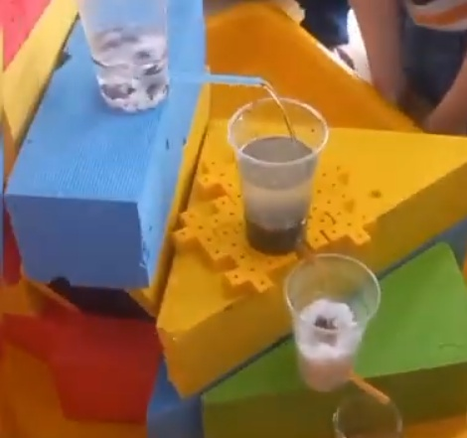
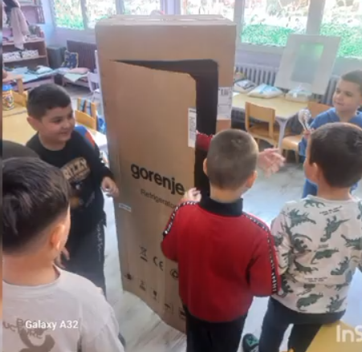
Истраживачке активности деце у години пред полазак у школу полудневни облик рада, вртића “Вук Караџић” – у оквиру програма “Мали археолог”, тема радионице: “Како до чисте воде”. https://www.youtube.com/watch?v=K2M43umLMwk&t=7s

Slide 5
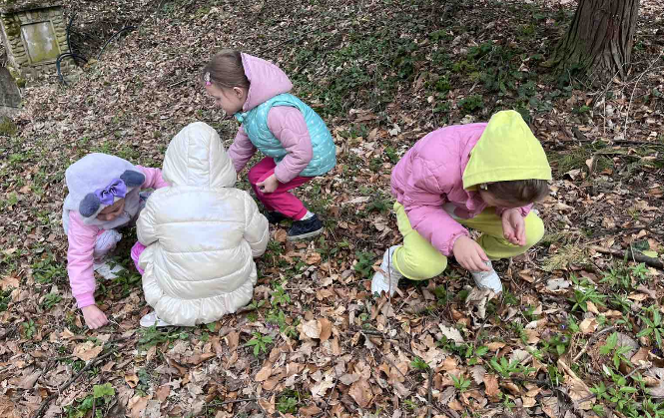
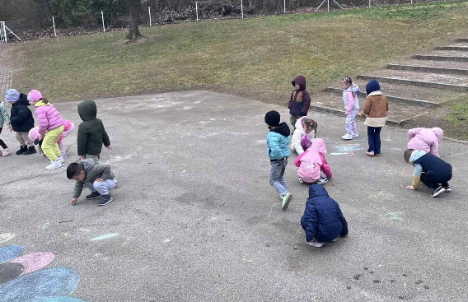
Деца и практичари вртића
“Колибри” и вртића
“Вук Караџић” у истраживачким активностима у
Рибарској бањи.

Slide 6
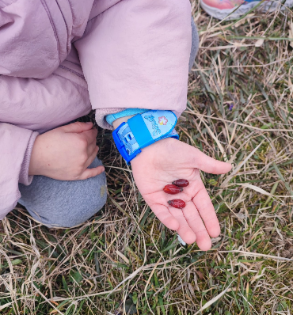
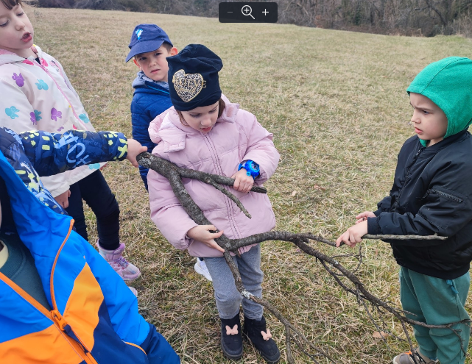
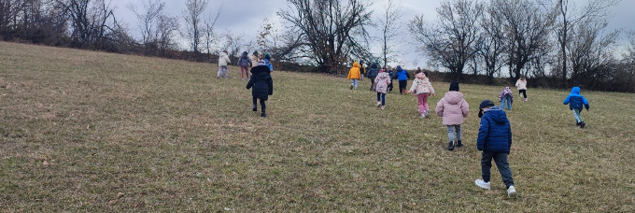
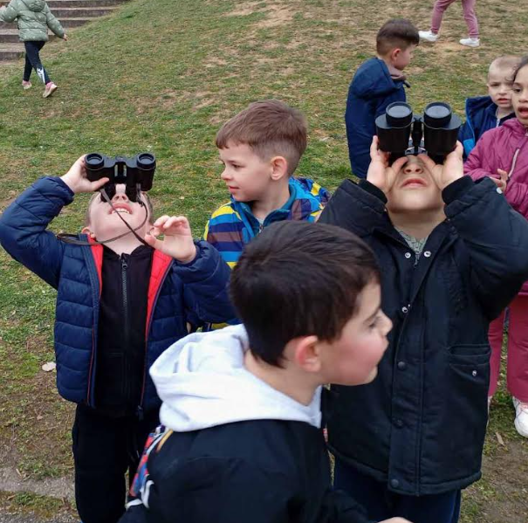

Slide 7
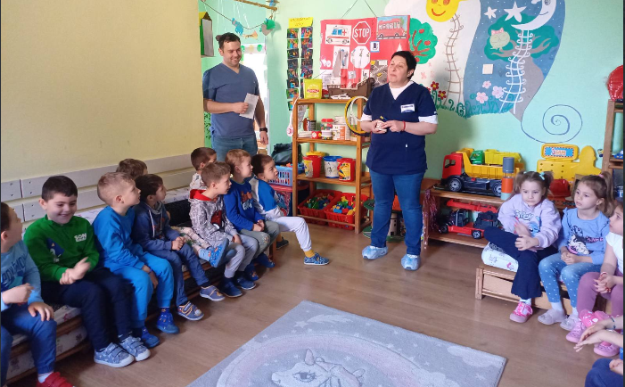
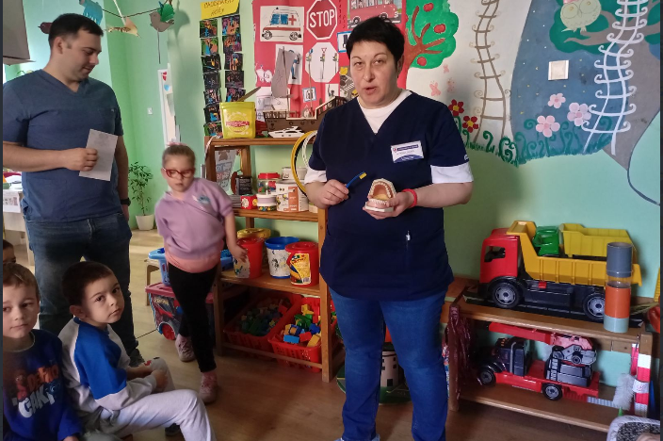
Сарадња вртића “Колибри” са Здравственим центром Крушевац у виду посете дечијег стоматолога деци у години пред полазак у школу ради редовног стоматолошког прегледа и како би деци демонстрирала како правилно да оперу зубе.

Slide 8
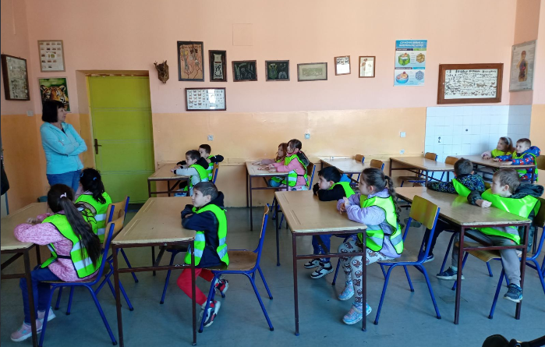
Сарадња вртића “Колибри” са ОШ “Вук Караџић” се у месецу марту огледала и кроз посету деце у години пред полазак у школу Основној школи.

Slide 9
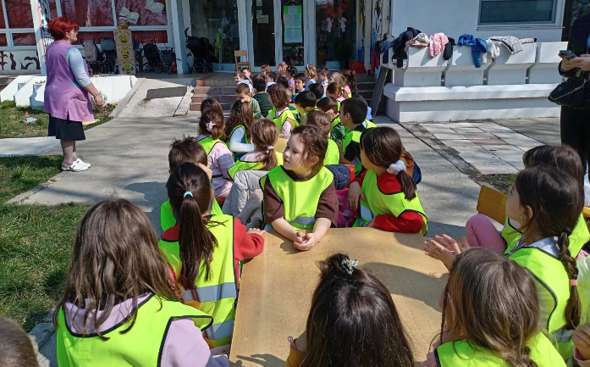
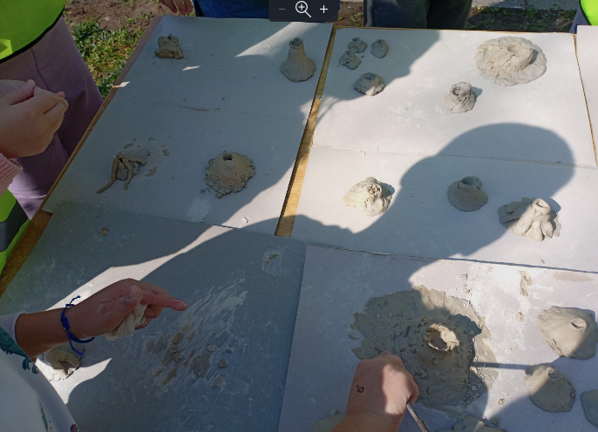
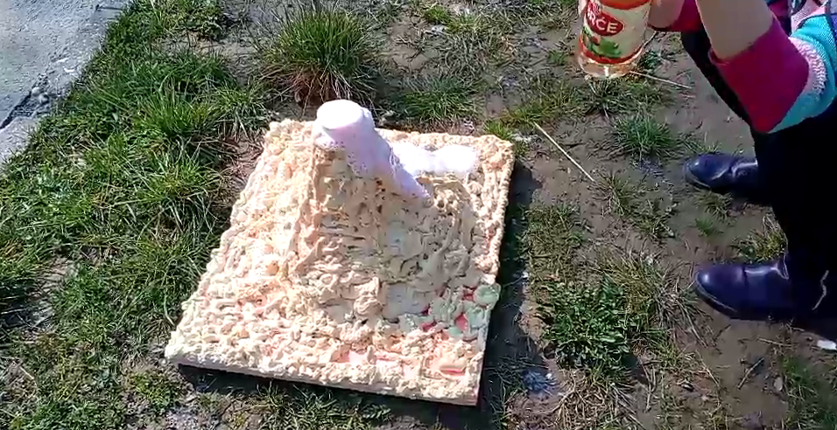
Сарадња деце и практичара вртића “Колибри” и вртића “Бисери” у оквиру еко активности “Вулкан - природна појава”. Еко - активности је присуствовао и кустос Народног музеја у Крушевцу.

Slide 10
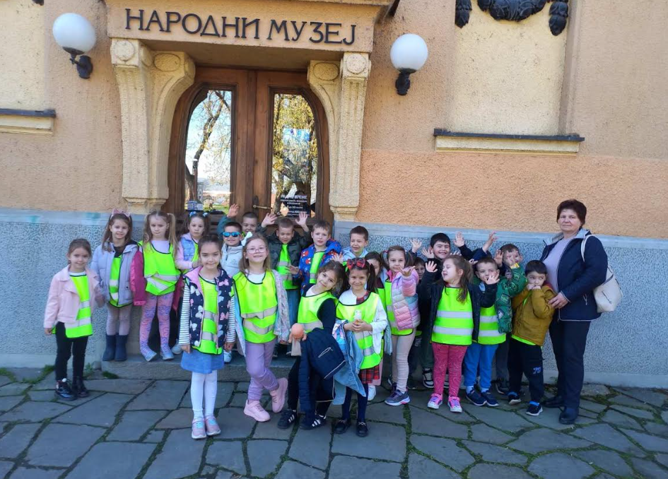
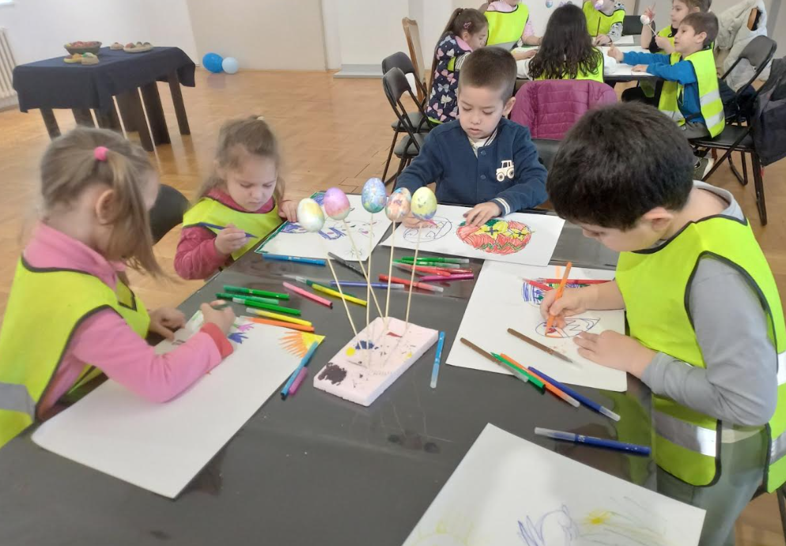
Сарадња вртића “Колибри” и Народног музеја града Крушевца у месецу марту се огледала кроз посету деце у години пред полазак у школу Народном музеју.

Slide 11
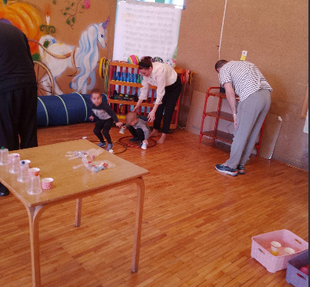
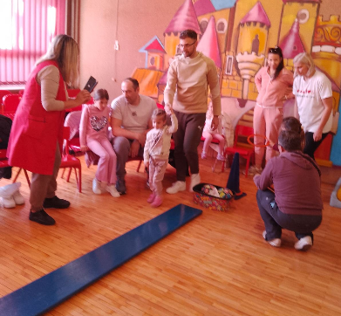
Радионица за децу и родитеље у оквиру “Клуба љубитеља лопти”, радионица “Здрави стилови живота”.
Реализатори: Љиљана Маринковић
Ивана Вулићевић

Slide 12
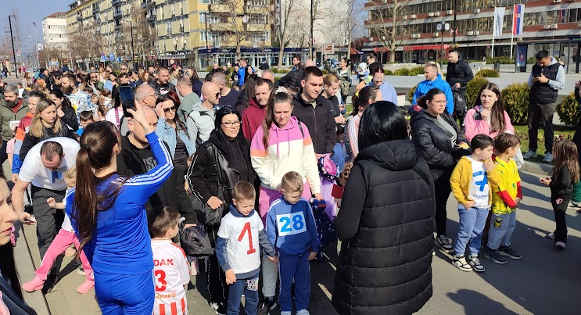
Деца, родитељи и практичари вртића “Колибри” и вртића “Вук Караџић” су били учесници трке “Дечији осмех” у оквиру 11. крушевачког полумаратона. https://www.youtube.com/watch?v=1yO1_7u28so

Slide 13
Унапређивање васпитно - образовне праксе практичара Предшколсе установе „Ната Вељковић“ остварује се и кроз професионалну сарадњу, размену искуства, стручно усавршавање...

Slide 14
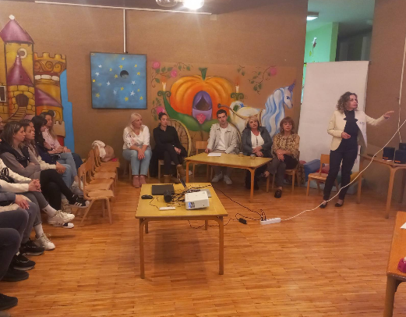
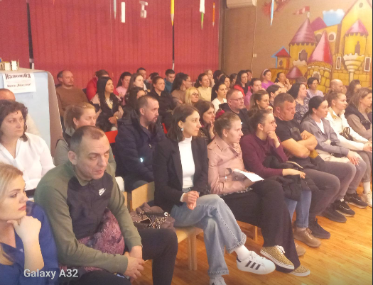
Трибина “Упис деце у 1. разред”
Саговорници родитеља / других законских заступника су били представници Предшколске установе “Ната Вељковић”, ОШ “Вук Караџић” и Дом здравља.
Вртић “Колибри” https://www.youtube.com/watch?v=S3YFhLvEBj4

Slide 15
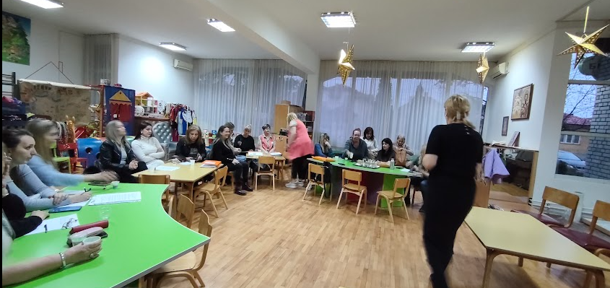
Заједница учења практичара деце од 3,5 до 5 година.
Тема заједнице: Планирање
Вртић “Бисери” https://www.youtube.com/watch?v=9gbnqhmYjQA

Slide 16
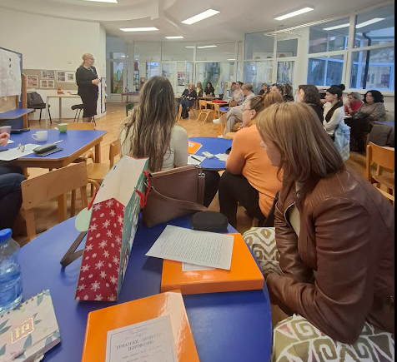
Заједница учења медицинских сестара васпитача,
Тема заједнице: Размена увида практичара о процесу планирања у оквиру теме/пројака
Вртић “Пчелица” https://www.youtube.com/watch?v=gp9hSghOQPg

Slide 17
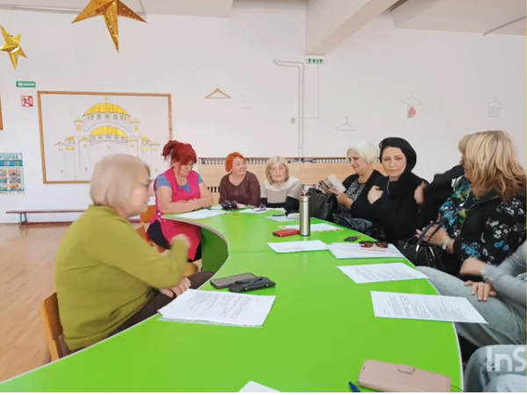
Састанак чланова Тима за ИО у вртићу ,,Бисери« https://www.youtube.com/watch?v=I890vIU6WM0

Slide 18
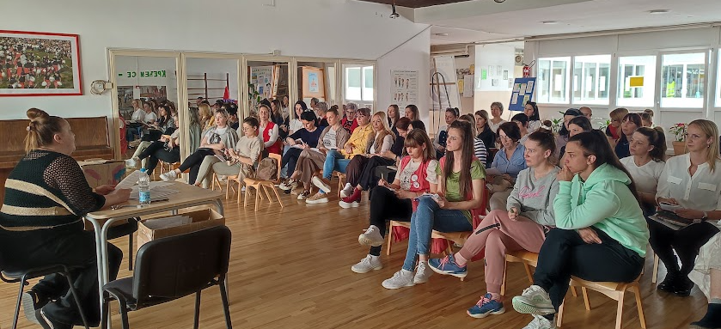
Састанак васпитача Предшколске установе “Ната Вељковић” и стручног сарадника поводом трке “Дечији осмех” у оквиру 11. крушевачког полумаратона. https://www.youtube.com/watch?v=gwoDnZX4uYQ

Slide 19
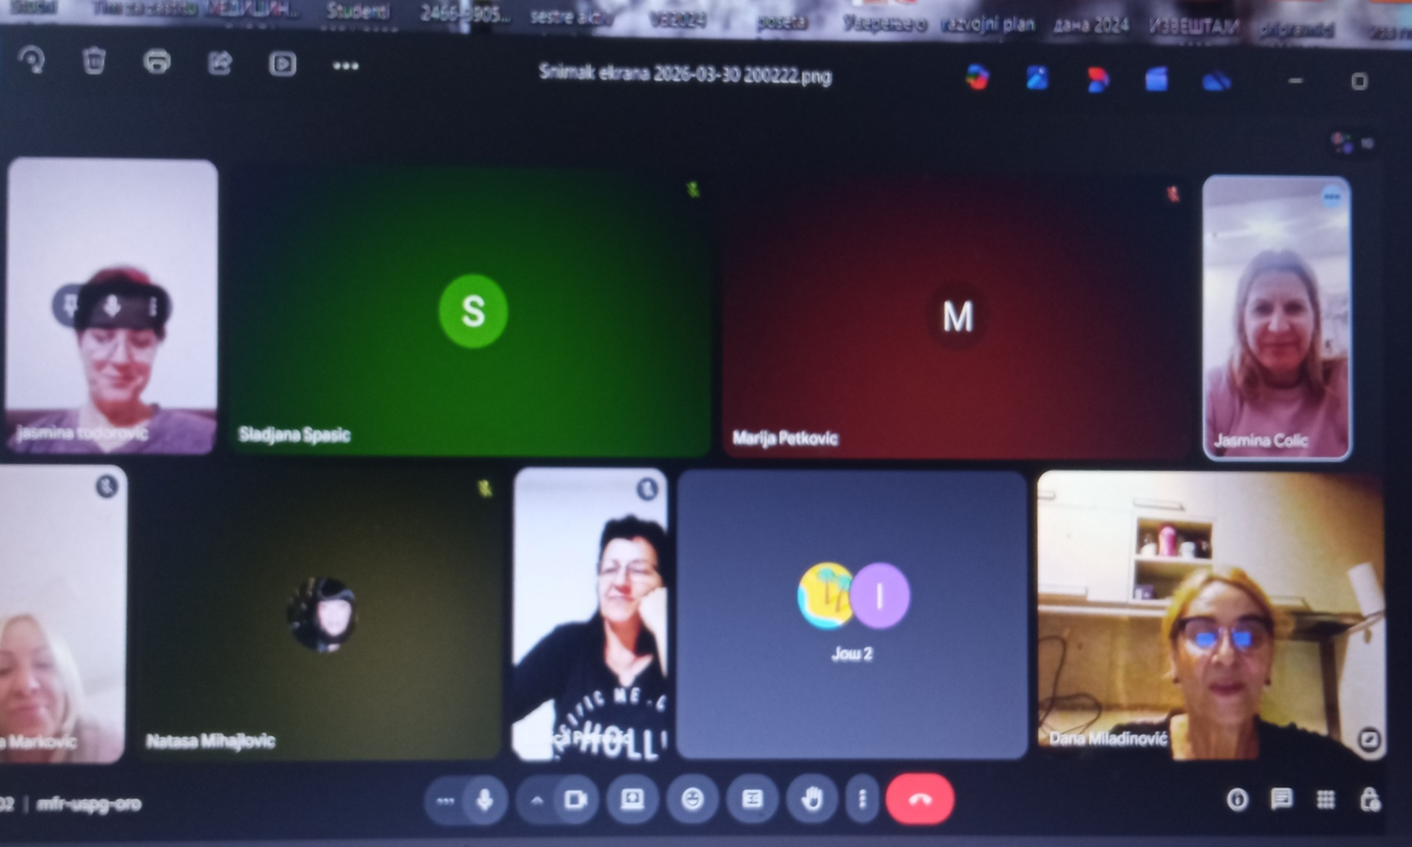
Састанак координатора тимова за заштиту ...на нивоу Установе и договор о планирању и организацији 21. дечјег ликовног салона“Васкрс у нашој кући”

Slide 20
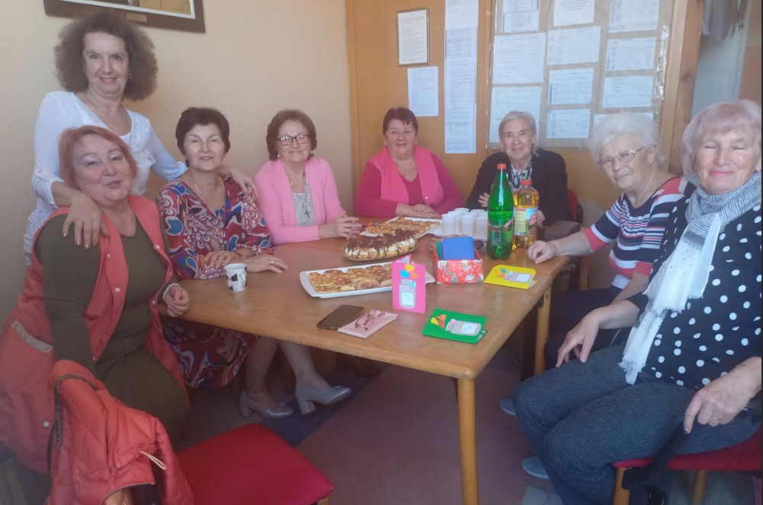
Обележавању Дана жена, присуствовале су и наше драге пензионерке.

